Slide 1
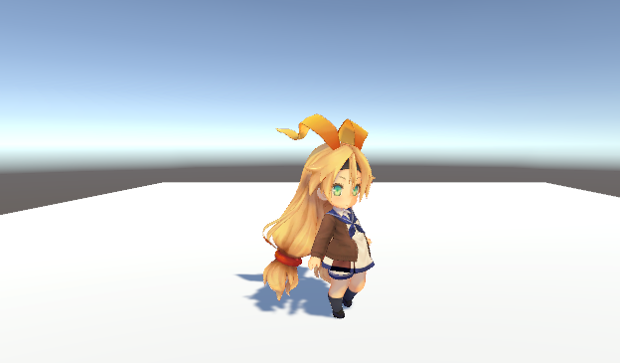
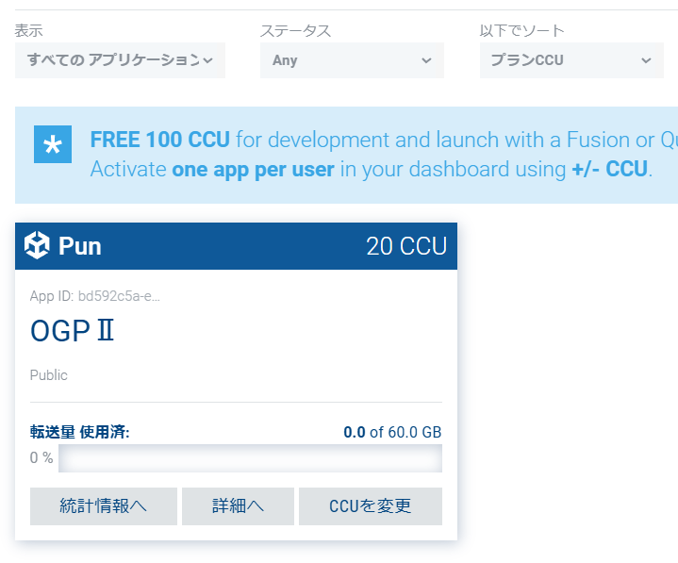
接続と通信
キャラクターをネットワーク通信を使って動かします。
オンラインでゲームを動かすためには、まずサーバーに接続しないといけません。
接続

Slide 2
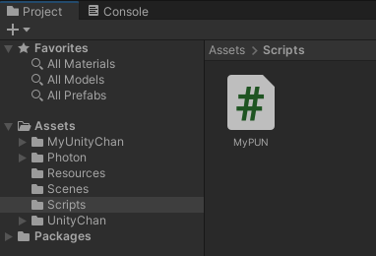
接続と通信
PUN2を使ってサーバーに接続する処理を書きます。
MyPUN.csを作成しましょう。

Slide 3
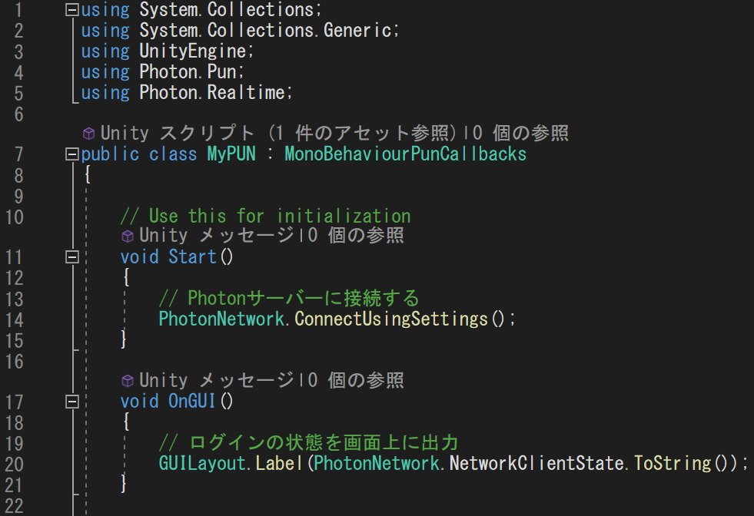
接続と通信
MyPUN.csを書きます。（その１）

Slide 4
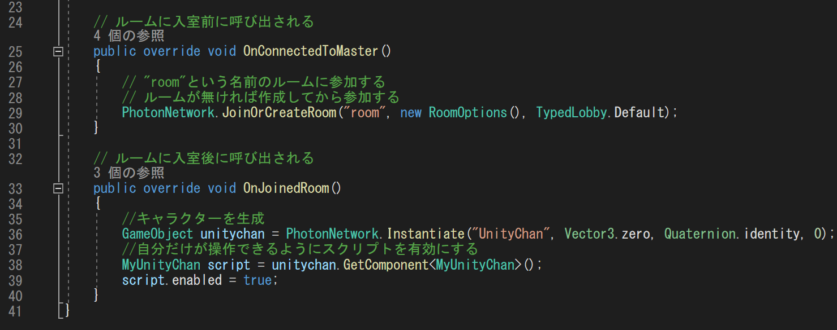
接続と通信
MyPUN.csを書きます。（その２）

Slide 5
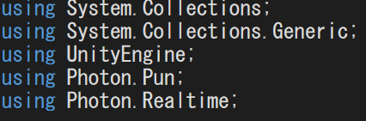
接続と通信 解説
PUN2の機能を使うときは以下をusingしましょう。

Slide 6
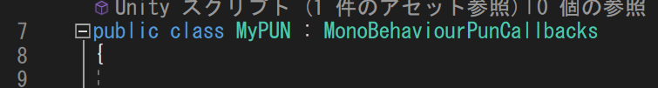
接続と通信 解説
PUN2の機能を使うときは専用のクラスを継承します。

Slide 7
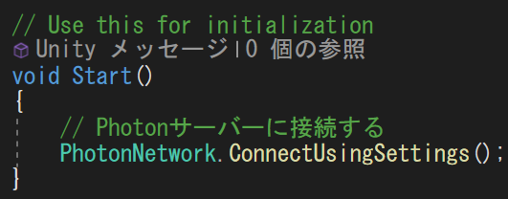
接続と通信 解説
ConnectUsingSettings関数で設定ファイルに基づいてサーバーに接続します。
今回はゲーム開始後にすぐ接続するのでStart関数で呼んでいます。

Slide 8
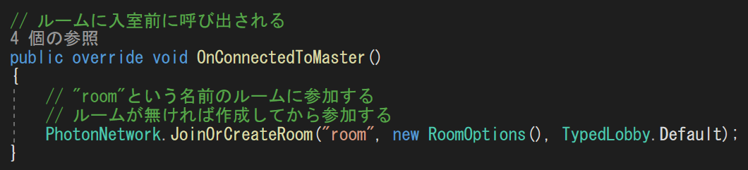
接続と通信 解説
接続が完了したらOnConnectedToMaster関数が自動で呼ばれます。
継承したクラスの仮想関数なのでoverrideすれば処理を自作できます。

Slide 9
接続と通信 解説
PUN2はルームを作ることにより、
ルーム内のすべてのクライアントと情報を共有します。
ルームはJoinOrCreateRoom関数で作成、参加ができます。

Slide 10
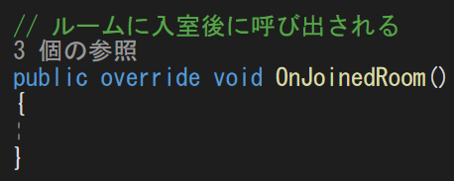
接続と通信 解説
ルームへの参加が完了したらOnJoinedRoom関数が自動で呼ばれます。
この関数も仮想関数なのでoverrideすれば処理を自作できます。
処理は後ほど書きます。
ここまでが接続に必要な最低限のプログラムとなります。
続いてキャラクターの情報をサーバーへ送信する機能を実装します。

Slide 11
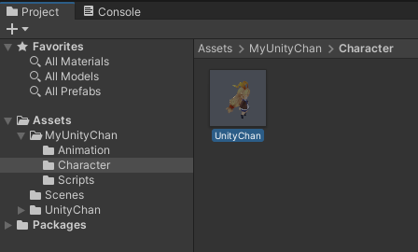
接続と通信
「MyUnityChan > Character > UnityChan.prefab」を開きます。
すでに移動操作などは、いつも通り実装されています。

Slide 12
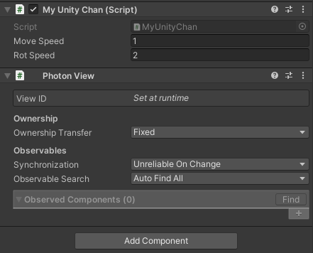
接続と通信
まずはPhotonView.csを追加します。
通信の基本設定を行うスクリプトになります。
設定は特に変えなくて良いです。

Slide 13
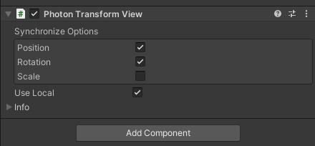
接続と通信
続いてPhotonTransformView.csを追加します。
これはオブジェクトのtransformを通信するスクリプトになります。
共有するデータにチェックを入れる
これで座標、回転、拡縮をルーム内のユーザーと共有することができます。

Slide 14
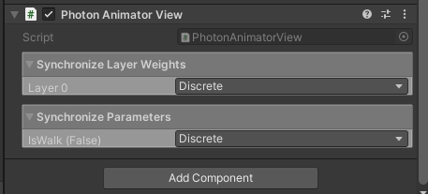
接続と通信
続いてPhotonAnimatorView.csを追加します。
これはアニメーションの情報を通信するスクリプトになります。
Synchronizeの設定はどれだけ精密に同期するか（揃えるか）を設定します。
Disabled・・・同期しない。見た目をそろえる必要がない場合に使う
Discrete・・・切り替わったら同期する。それほど精密にそろえなくていい場合。
Continuous・・・連続で同期する。精密にそろえたい場合。

Slide 15
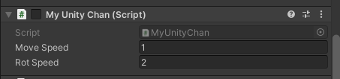
接続と通信
最後に操作入力のあるスクリプトを非アクティブにしましょう。
これをしないと２P、３Pが参加してきたときに、
全プレイヤーを操作できてしまいます。

Slide 16
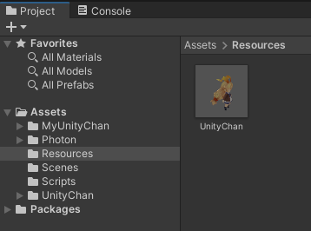
接続と通信
ここまでを保存したら、Resourcesフォルダを作成しましょう。
その中にPrefabを移動します。

Slide 17
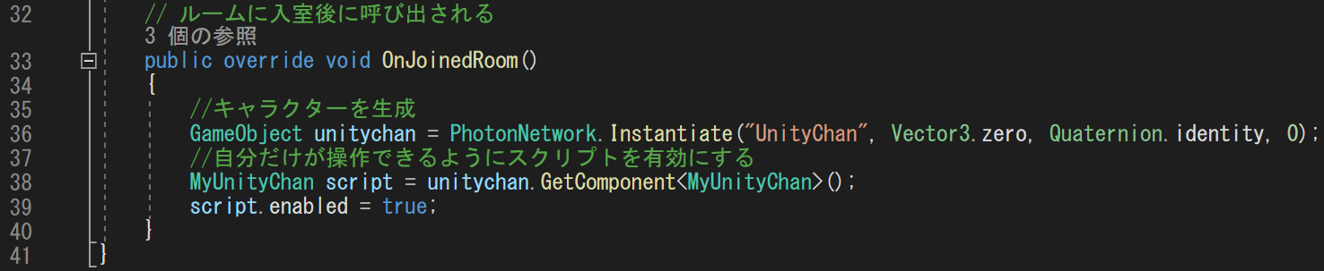
接続と通信
OnJoinedRoom関数を実装します。

Slide 18
接続と通信
データ通信が必要なオブジェクトは
PhotonNetworkクラスのInstantiate関数を使って生成します。
Resourcesフォルダにある「UnityChan.prefab」を生成します。

Slide 19
接続と通信
入力操作のスクリプトをOFFにしているので、プログラムからONにします。
これで自分で生成したキャラクターだけ操作できます。

Slide 20
接続と通信
実行すると以下の順番で処理が実行されます。
１．サーバーに接続
２．ルーム作成、参加
３．UnityChan生成
既にヒエラルキーにあるUnityChanを削除して、動作確認しましょう。

